Slide 1

5조 (권한준 김미소 김원중 김민교)
데이터 분석 with python
대관령의 최고기온 최저기온 구하기
자료 출처: 기상청 기상자료개방포털_기온분석_대관령_19040101 ~ 20210610 자료 기반

Slide 2
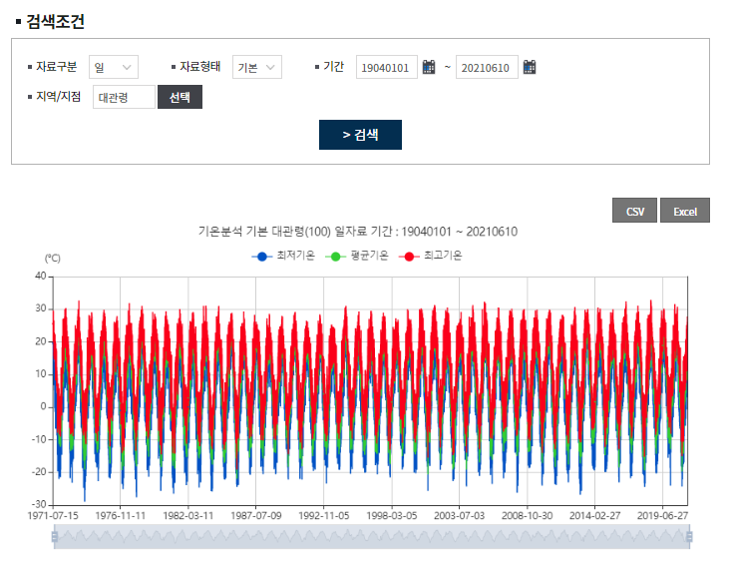
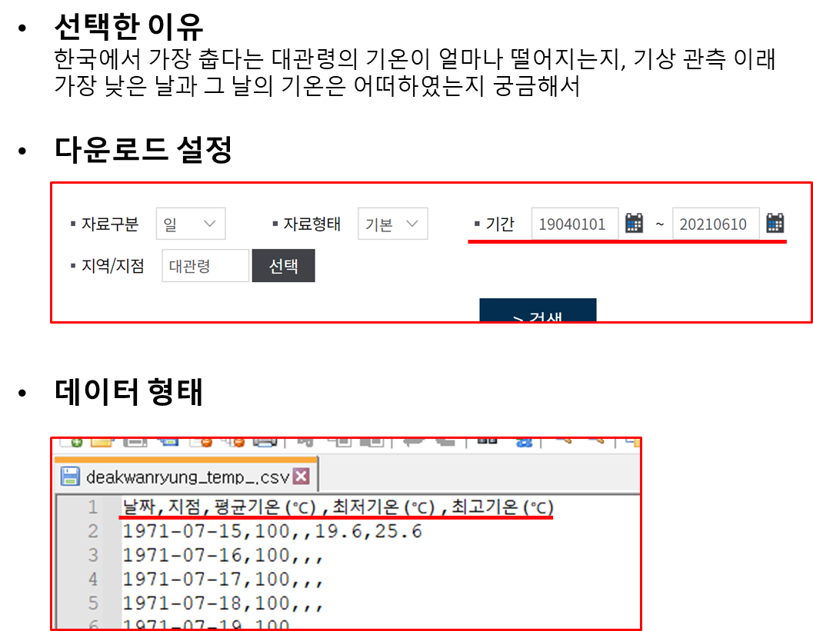
선택한 지역의 최저기온과 최고기온 분석하기
1) 선택한 지역 데이터 준비하기_ 대관령

Slide 3
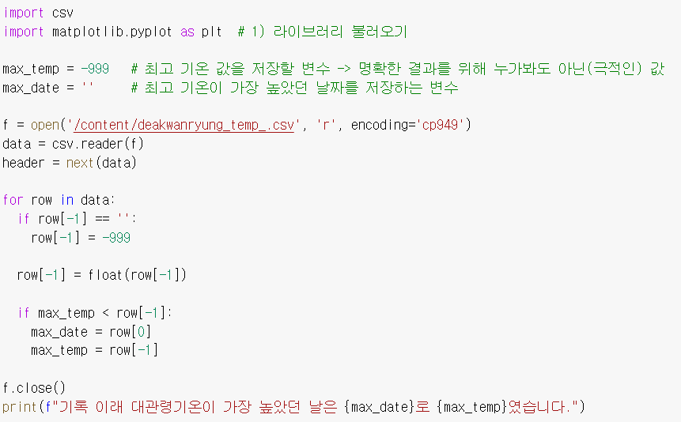
선택한 지역의 최저기온과 최고기온 분석하기
2) 대관령의 최고 기온과 날짜
* 최고기온과 날짜

Slide 4
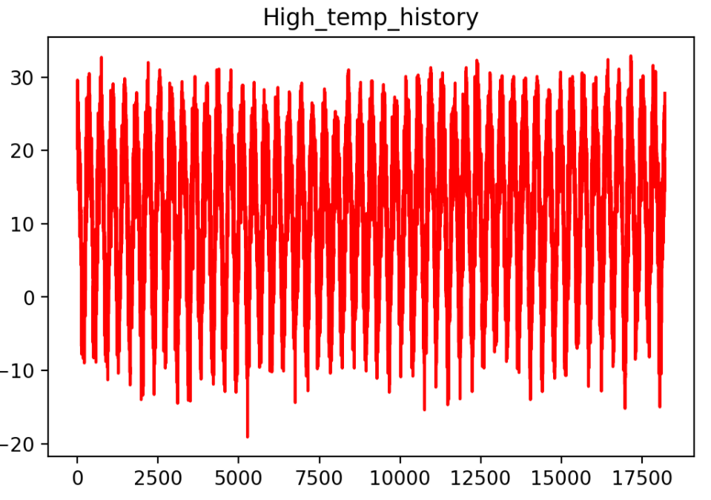
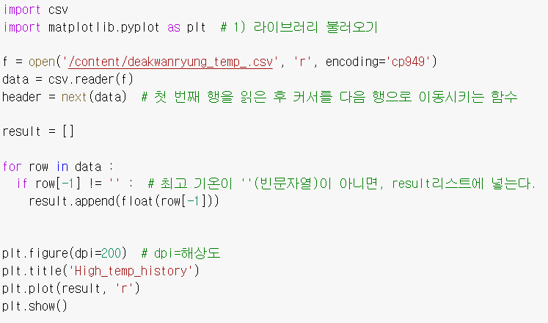
선택한 지역의 최저기온과 최고기온 분석하기
2) 대관령의 최고 기온 전체 그래프
* 최고기온의 전체 그래프 코드

Slide 5
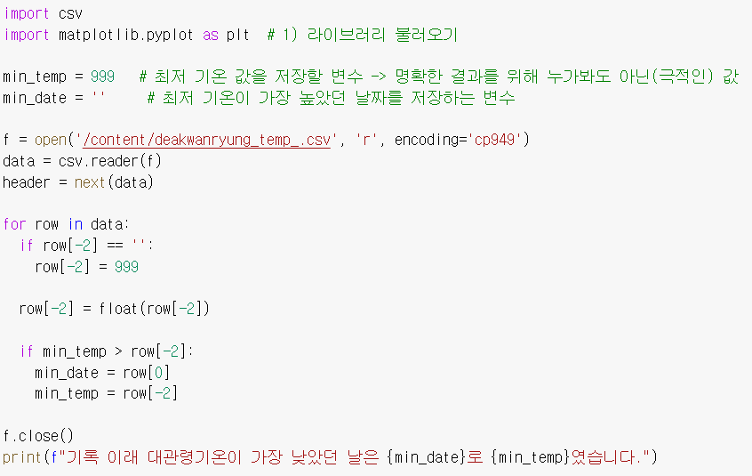
선택한 지역의 최저기온과 최고기온 분석하기
2) 대관령의 최저 기온과 날짜
* 최저기온과 날짜

Slide 6
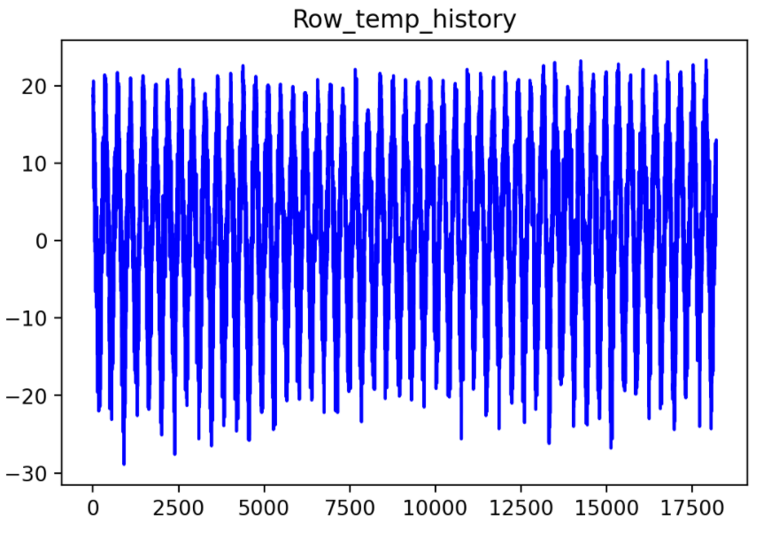
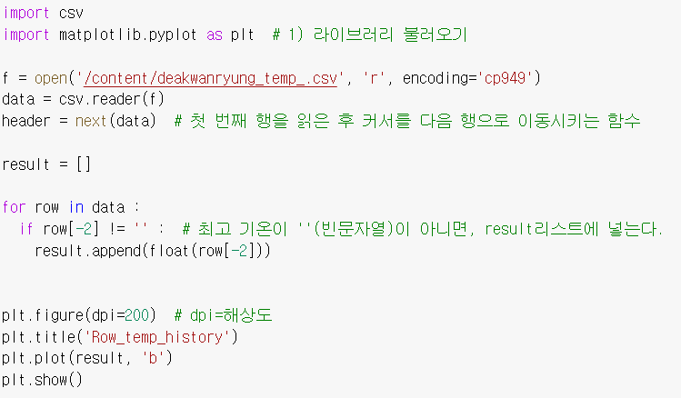
선택한 지역의 최저기온과 최고기온 분석하기
2) 대관령의 최저 기온 그래프
* 최저기온의 전체 그래프 코드

Slide 7
Q&A

Slide 8
감사합니다.

